Slide 1

实现阶段评审PPT
Campaigo
《基于Android的校园社交及活动点评APP》
学校名称：浙江大学城市学院
指导老师：杨枨
报告人：SE2017 秋 G10
组员：刘坤、钱金港、盛轶群

Slide 2
01
综述
02
编码阶段
03
单元测试
04
集成测试--子系统测试
05
集成测试--系统测试
06
集成测试—用户测试
07
组内评价

Slide 3
01
综述

Slide 4
01
综述
1.1编写目的
实现阶段的主要工作，包括了编码和测试两个大的部分。
是根据软件总体设计以及详细设计而展开的阶段性工作。
后续PPT展现的主要是，编码和测试阶段，G10小组的主要工作。
软件测试是软件开发过程的重要组成部分，是用来确认一个程序的品质或性能是否符合开发之前所提出的一些要求。软件测试就是在软件投入运行前，对软件需求分析、设计规格说明和编码的最终复审，是软件质量保证的关键步骤。软件测试是为了发现错误而执行程序的过程。

Slide 5
01
项目简介
1.2实现阶段目标
1）根据需求、详细设计和总体设计文档，来系统编码。
2）对于编码之后的系统，进行系统的测试。
3）为项目管理，软件开发提供书面的指导依据。
1.3定义
城院：指浙江大学城市学院
校园学生活动：指由城院学生组织或社团举办的，符合要求的学生活动。
App：本文特指在Android平台开发的移动应用。

Slide 6
01
项目简介
1.4参考文献
《PMBOK 》 （第六版）
《软件工程导论 》（第六版）作者:张海藩,牟永敏 :清华大学出版社2013年08月出版
《软件工程实践者的研究方法》（第八版） 作者：罗杰等著机械工业出版社2016年9月出版

Slide 7
02
编码阶段
2.1 代码规范
2.2 代码清单
2.3 内部走查
2.4 实现效果（截图）

Slide 8
02
代码规范
本小组代码规范参考了Google公司发布的Java-Android编码规范。具体规范请见附件：G10编码规范。

Slide 9
02
代码规范常用例子
1:每次只声明一个变量
2:不要在一个代码块的开头把局部变量一次性都声明了(这是c语言的做法)，而是在第一次需要使用它时才声明。
3:中括号是类型的一部分：String[] args， 而非String args[]。
4:每个switch语句都包含一个default语句组，即使它什么代码也不包含。
5:块注释与其周围的代码在同一缩进级别。它们可以是/* ... */风格，也可以是// ...风格。

Slide 10
02
代码清单
代码清单请见附件：代码清单

Slide 11
02
内部走查
本小组的实现分工：
刘坤：后端
盛轶群：前端除去Ui部分
钱金港：前端部分的Ui

Slide 12
02
内部走查
姓名 | 分工
郑楠 | 走查组组长 | 负责走查整个工程结构、代码
刘坤 | 组员 | 负责前端走查
盛轶群 | 组员 | 负责后端走查
钱金港 | 组员 | 负责后端代码走查

Slide 13

02
内部走查
走查结果：
刘坤部分的代码在命名部分有一定问题，出现了容易混淆的命名，后修改。例如：
盛轶群和钱金港部分的代码经检查有部分命名出现一种用途多种命名，后统一。

Slide 14
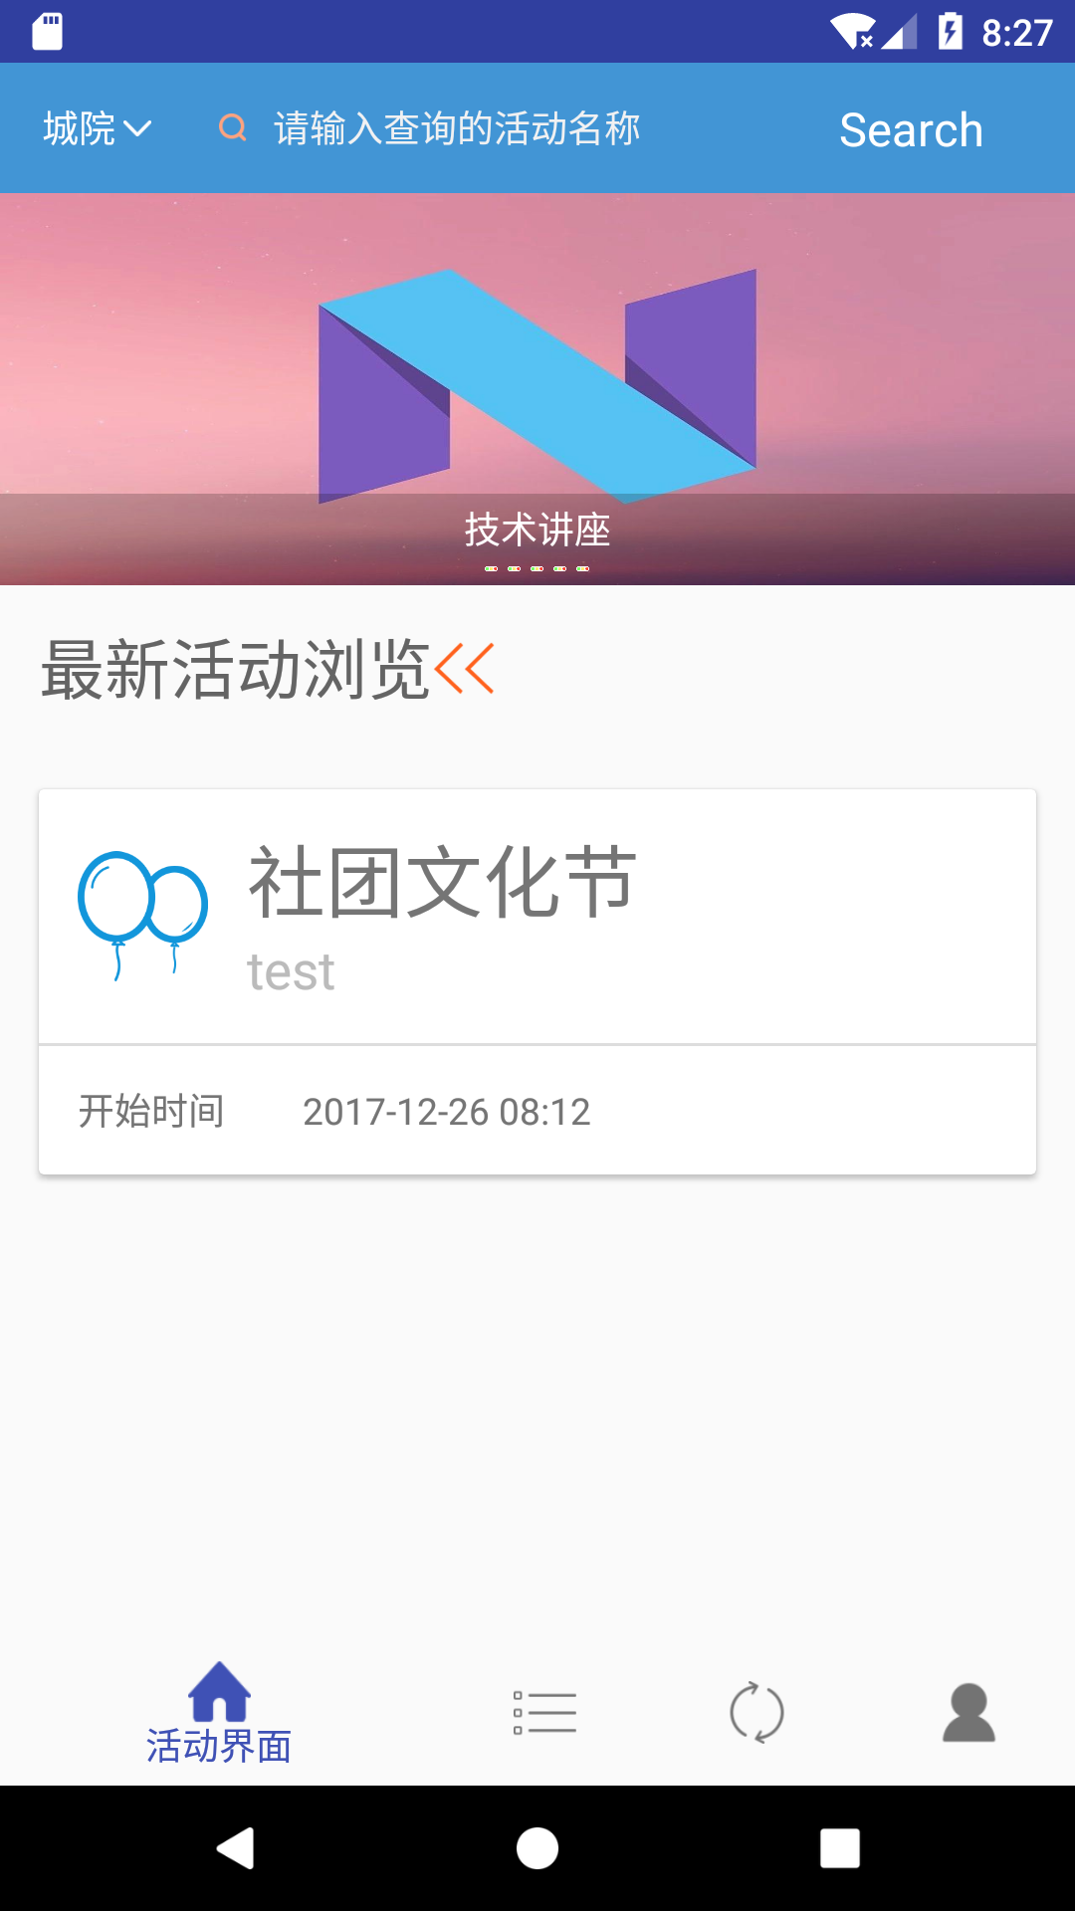
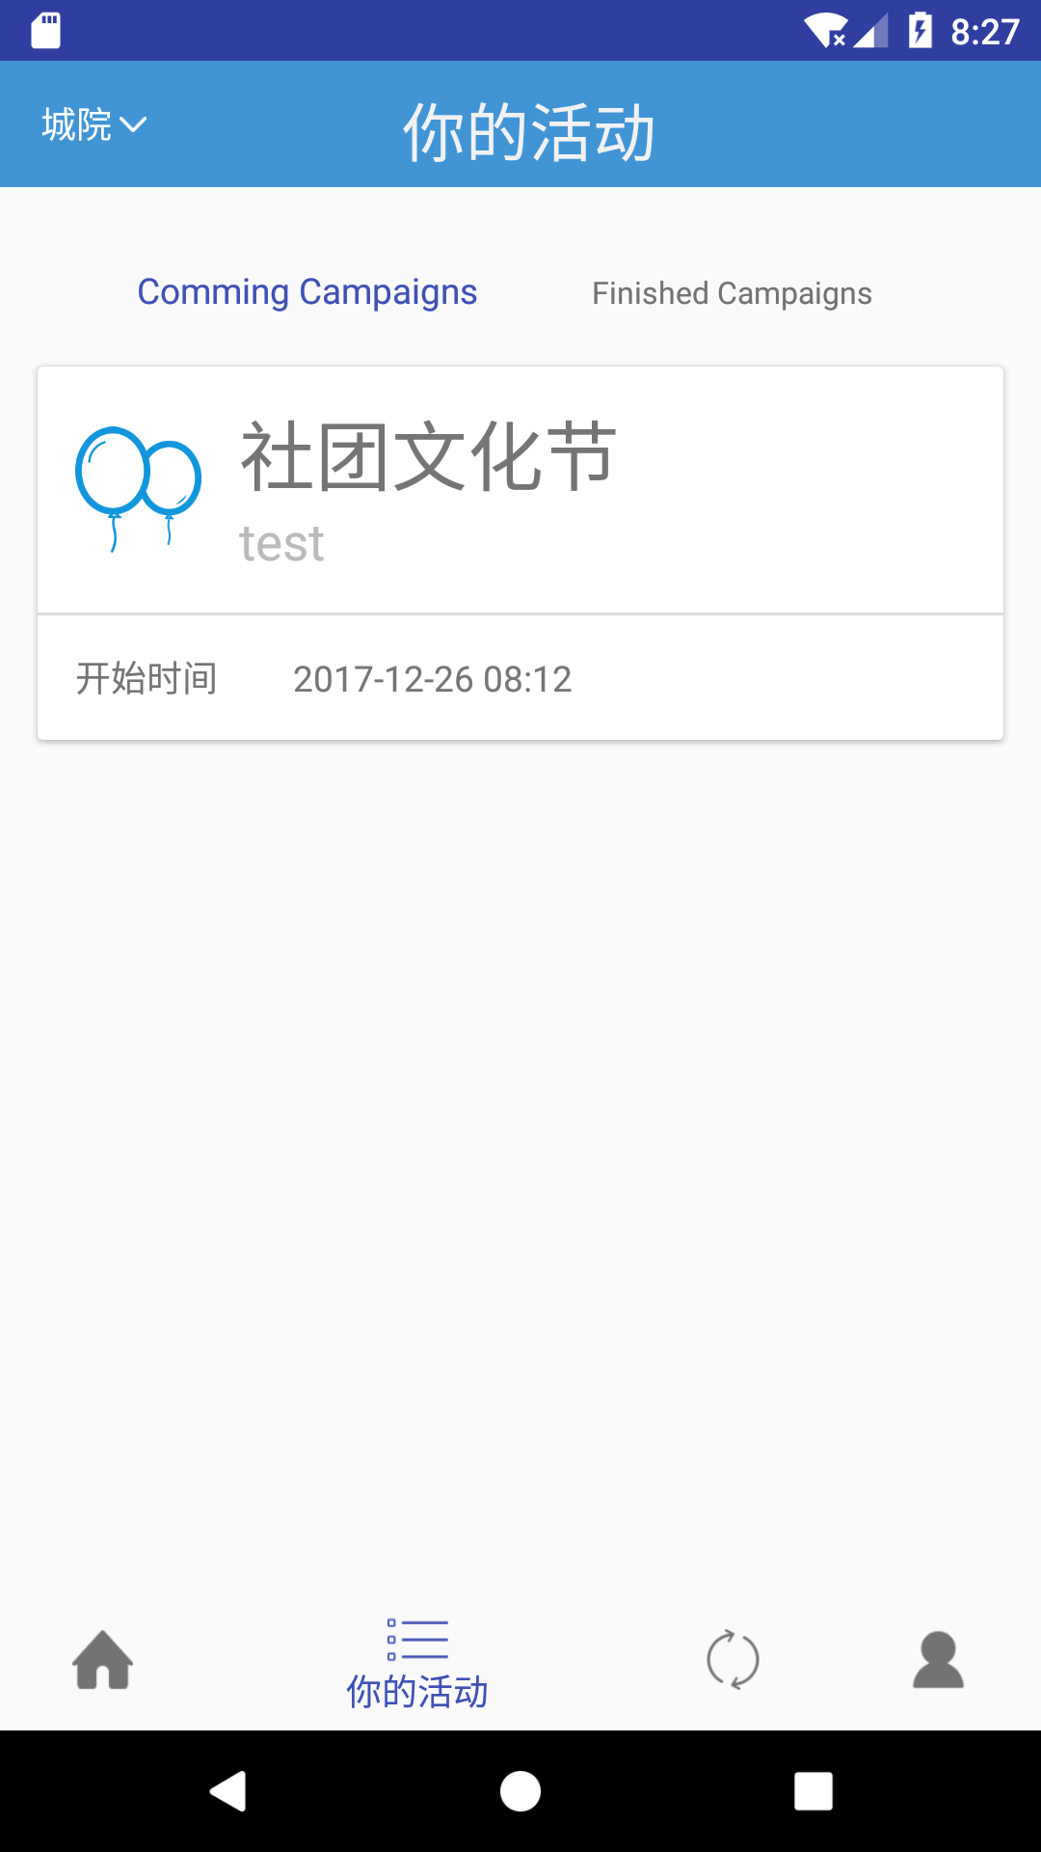
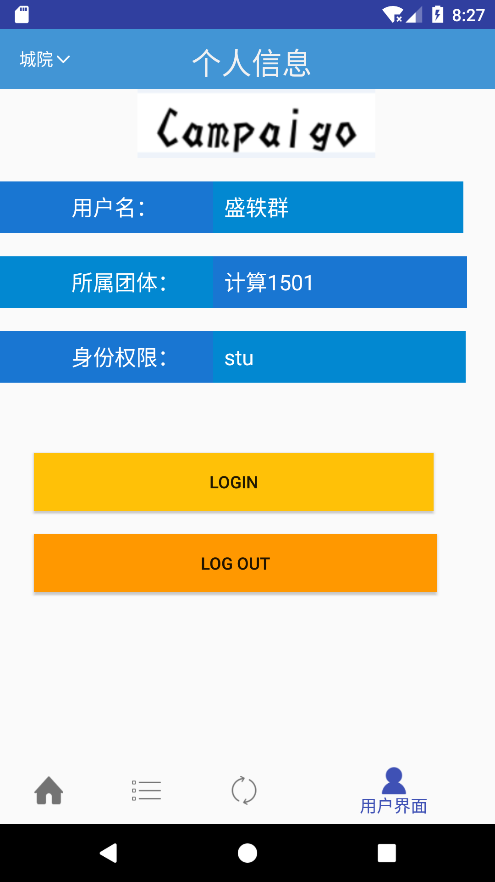
02
实现效果

Slide 15
03
单元测试

Slide 16
03
测试工具
Junit4：针对单元模块进行测试

Slide 17
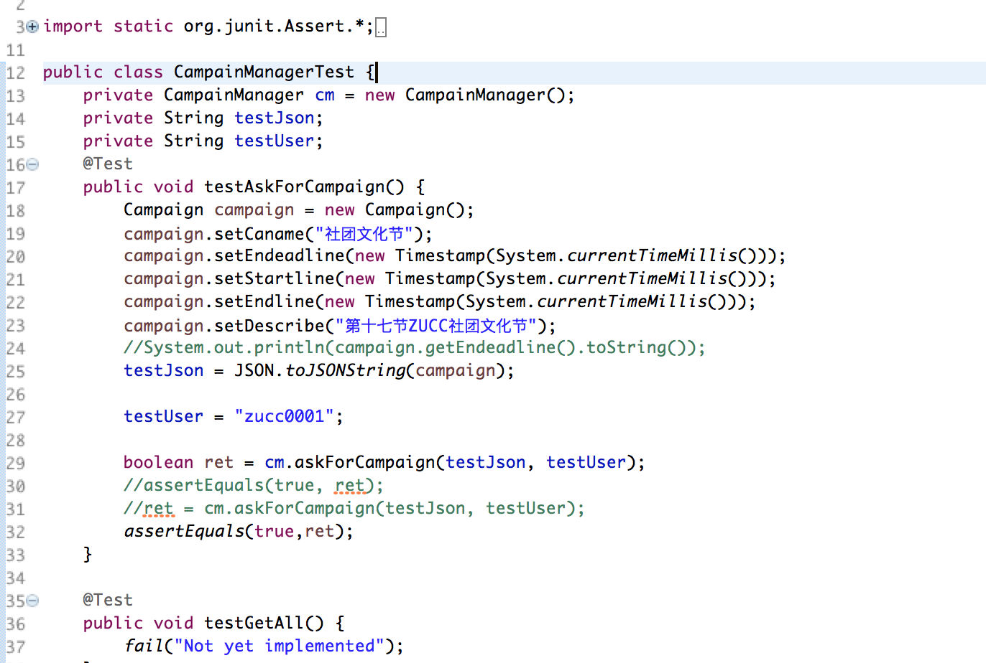
测试用例以及测试代码详见文档

Slide 18
04
集成测试——子系统测试
4.1白盒测试设计原则
4.2 测试范围
4.3 测试工具
4.4 测试用例
4.5 测试结果

Slide 19
04
白盒测试的设计原则
1集成测试模式：自底向上的测试
因为我们的Android软件是分为多个子系统的。每个子系统由不同的单元组成。单元测试完成之后，我们会把各个单元集成起来进行子系统测试。最后进行系统测试。因为我们的各个模块的功能比较独立，所以我们采用自底向上的集成测试方法。
在编码过程中，我们在每个单元完成后用驱动程序进行输入输出测试，然后把子功能结合起来进行更大功能的测试
2白盒测试技术：条件组合覆盖。
我们针对每一个方法的各种输入，采用条件组合覆盖。

Slide 20
04
测试范围
1子系统范围
活动浏览系统：
1:活动详情浏览系统
2活动搜索系统
3活动参与系统
个人活动系统
1:个人分时活动系统
2:活动详情浏览系统
活动处理系统
1:活动发布系统
2:活动通过系统
个人系统
1:登陆系统
2:登出系统

Slide 21
04
测试用例设计原则
本测试采用黑盒测试，使用的测试技术为等价划分。我们根据输入的数据类型，长度不同把输入分为不同的等价类。用一类等价类来代表一类输入。
在等价划分的基础上，我们采用了边界值分析法。在设计测试用例的时候在边界上设置测试用例。

Slide 22
04
等价类划分示例
用户ID的等价类划分
输入条件 | 有效等价类 | 无效等价类
用户id | 1）6-8个字符 | 2）多于8个字符 3）少于6个字符 4）空
 | 5）:包含数字，字母 | 6）包含除数字，字母以外的字符 7）包含中文字符 8）包含空格

Slide 23
04
测试用例设计
更多测试用例详见G10测试计划
id数据编号 | 用户编号 | 密码 | 覆盖id等价类 | 用户名是否非法
1 | ZUCC0001 | 123456 | 1，5 | 否
2 | ZUCC00001 | 123456 | 2，5 | 是
3 | ZUCC0 | 123456 | 3，5 | 是
4 | NULL | 0 | 4 | 是
5 | ZUCC¥%*1 | 123456 | 1，6 | 是
6 | 城市学院0001 | Null | 1，7 | 是
7 | 城市学院 1 |  | 1，8 | 是

Slide 24
04
测试用例设计
用例编号 | Id数据编号 | 密码数据编号 | 输入 | 预计结果
用例1 | 1 | 1 | 输入用例1数据，点击登陆，后点击登出 | 用户界面显示数据1信息，活动处理界面显示No Access。登出后退出登录，个人界面空
用例2 | 1 | 2 | 输入用例1数据，点击登陆，后点击登出 | 提示，数据格式错误
用例3 | 1 | 3 | 输入用例1数据，点击登陆，后点击登出 | 提示，数据格式错误

Slide 25
05
集成测试——系统测试
5.1 测试范围
5.2 测试工具
5.3 测试结果

Slide 26
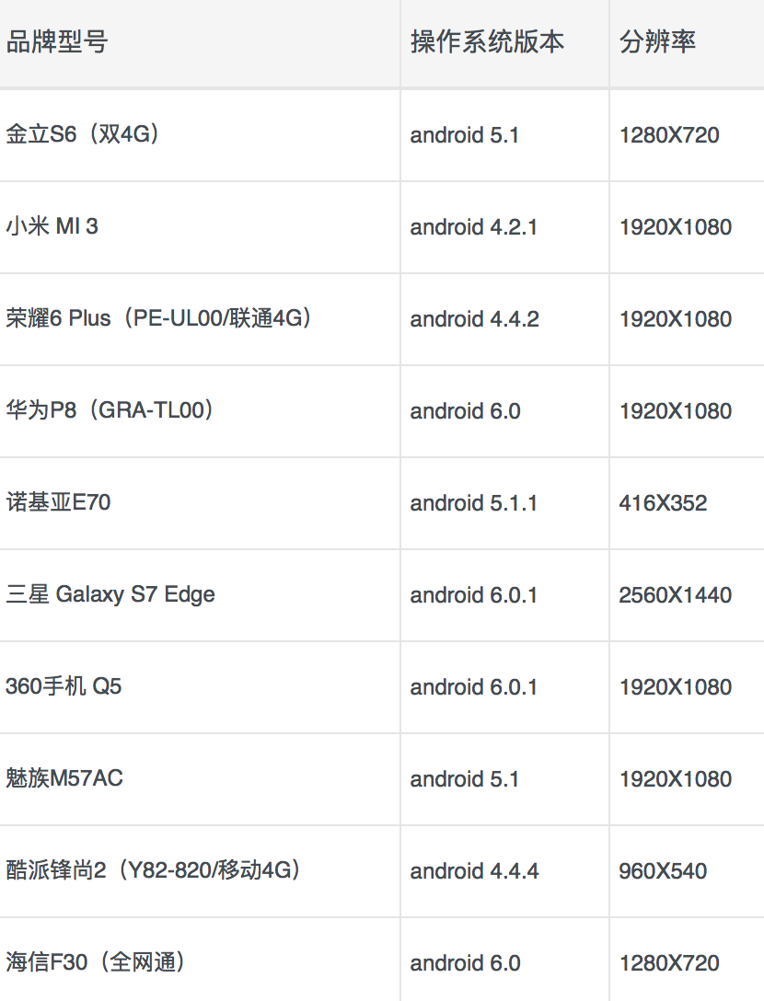
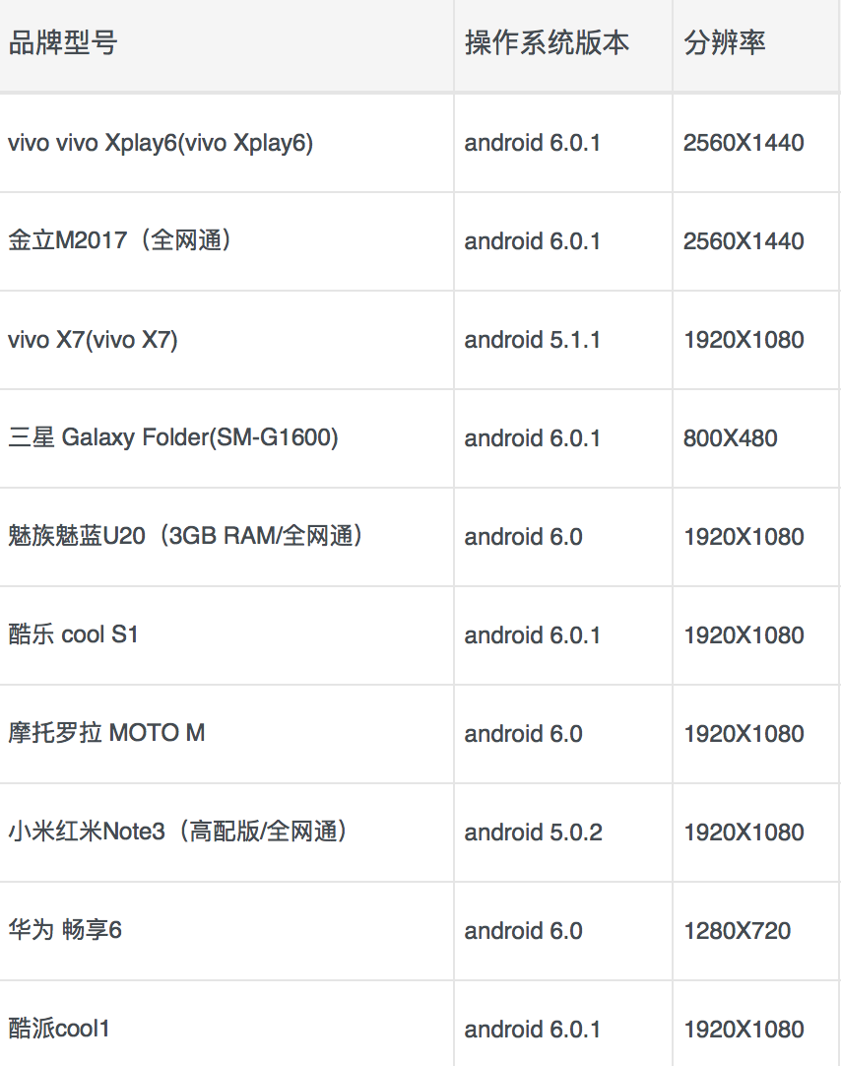

05
测试范围
本系统的系统测试范围为全系统。
测试机型如下：

Slide 27
05
测试工具
1：Android 自带命令行测试工具Monkey
2：百度云测试工具。在不同机型进行压力测试以及Ui测试
3：进行实机黑盒功能测试

Slide 28
05
Monkey——详见Log
127|generic_x86:/ $ monkey -p com.example.admin.campaigo -v 1000
:Monkey: seed=1515231943126 count=1000
:AllowPackage: com.example.admin.campaigo
:IncludeCategory: android.intent.category.LAUNCHER
:IncludeCategory: android.intent.category.MONKEY
// Event percentages:
// 0: 15.0%
// 1: 10.0%
// 2: 2.0%
// 3: 15.0%
// 4: -0.0%
// 5: -0.0%
// 6: 25.0%
// 7: 15.0%
// 8: 2.0%
// 9: 2.0%
// 10: 1.0%
// 11: 13.0%
根据monkey测试结果，没有Crash事件

Slide 29
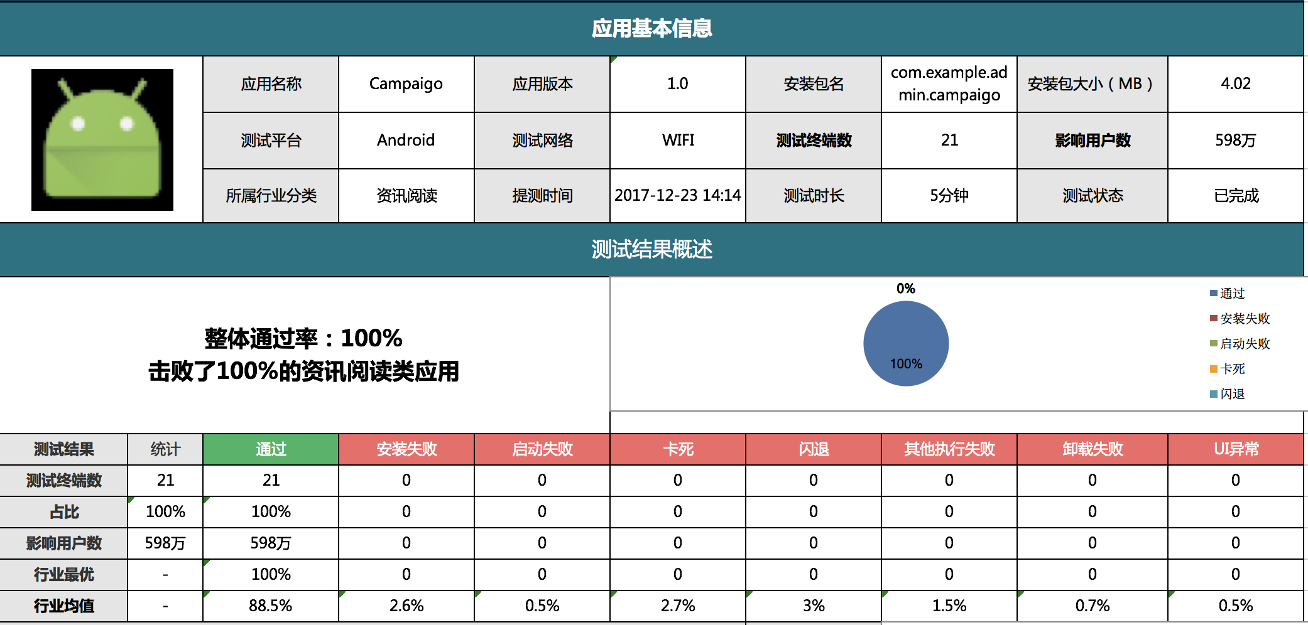
05
测试结果
测试结果表明，Campaigo可以适应主流Android机型的需求，在主流Android机型上流畅运行，可以正常安装，卸载。本次压力测试结果详见测试报告

Slide 30
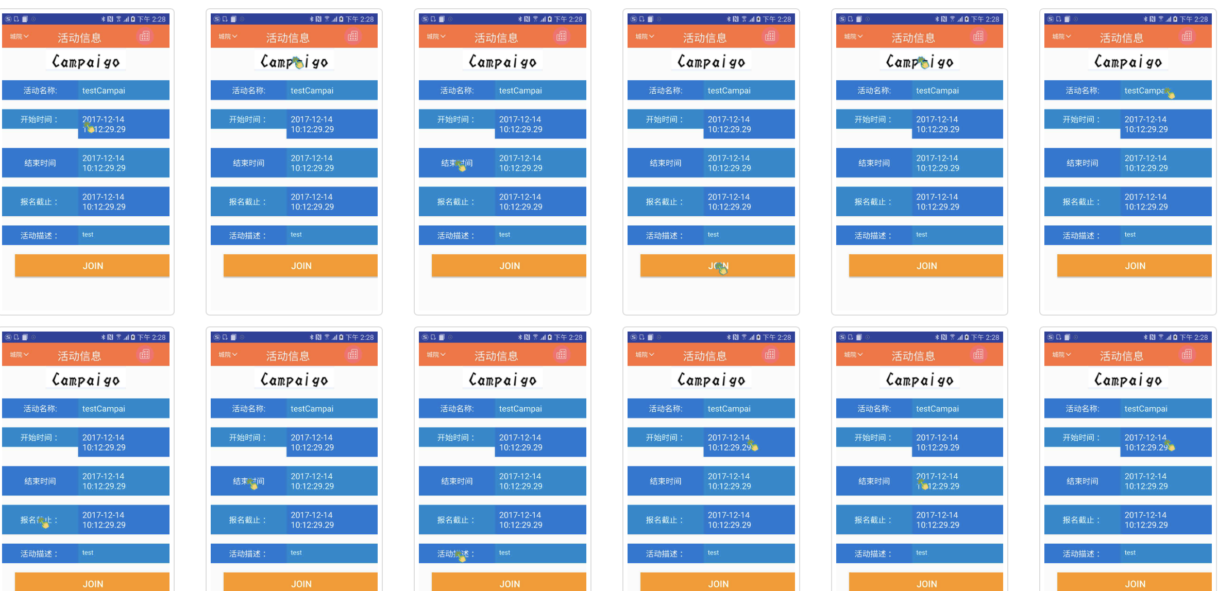
05
测试结果
本次Ui测试结果详见报告

Slide 31
6
集成测试——用户测试
6.1 测试范围
6.2 测试结果

Slide 32
06
测试范围
1子系统范围
活动浏览系统：
1:活动详情浏览系统
2活动搜索系统
3活动参与系统
个人活动系统
1:个人分时活动系统
2:活动详情浏览系统
活动处理系统
1:活动发布系统
2:活动通过系统
个人系统
1:登陆系统
2:登出系统

Slide 33
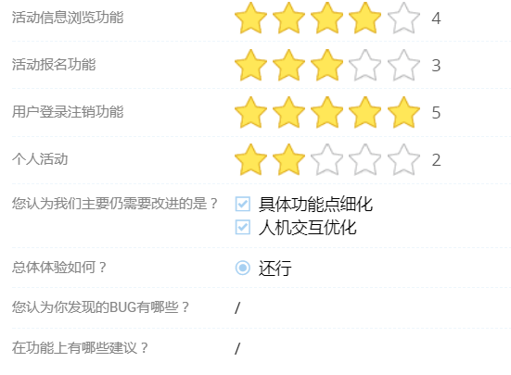
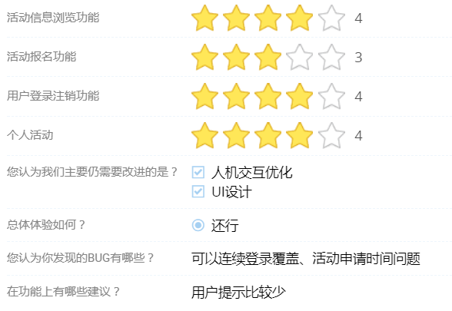
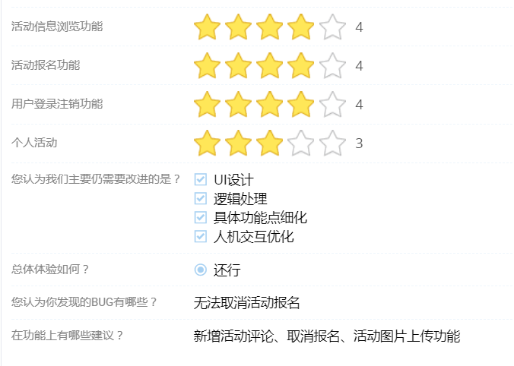
06
测试结果
根据用户反馈，我们将会从以下方面进行改善：
1、人机交互体验
2、Bug 修改
3、功能完善

Slide 34
7
组内评价
刘坤：4.8分：应用在服务器的部署， 提供下载链接。进行后端测试。后端的实现
盛轶群：4.5分：前端的实现，前端测试用例的设计。ppt制作
钱金港：4.2分：前端美化，前端测试用例设计，ppt制作。

Slide 35
感谢聆听！
THANK YOU!
《基于Android的校园社交及活动点评APP》
学校名称：浙江大学城市学院
指导老师：杨枨
报告人：SE2017 秋 G10
组员：刘坤、钱金港、盛轶群

